Slide 1
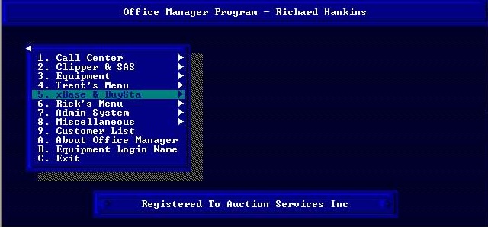
Utilización de menús con programas de consola

Slide 2
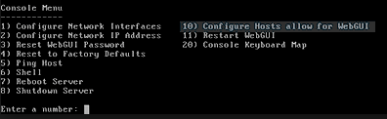

Utilización de menús con programas de consola
Los menús fueron la forma más usual de organizar las aplicaciones mientras no se utilizó la programación orientada a objetos.
Incluso en los primeros años de la aparición de los entornos visuales, se siguieron presentando mediante menús las opciones.
Incluso en la actualidad, y por la costumbre de los usuarios, se siguen presentando muchas aplicaciones estructuradas en menús.

Slide 3
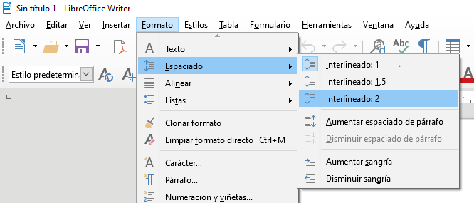
Utilización de menús con programas de consola
Los elementos para utilizar un menú son:
El mostrado del propio menú.
El enlace del menú con las llamadas a los procesos que gestionan las acciones a realizar incluidas en el menú.
Las propias acciones a realizar y su devolución a la presentación del menú.

Slide 4
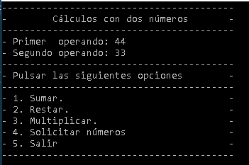
Utilización de menús con programas de consola
Vamos a hacer, como ejemplo, que se introduzcan dos números y que, manteniendo los valores de los dos números, se realicen en funciones las operaciones de suma, resta, multiplicación y la de volver a solicitar los dos números.
Además, lógicamente, implementamos la opción de salir del programa.

Slide 5
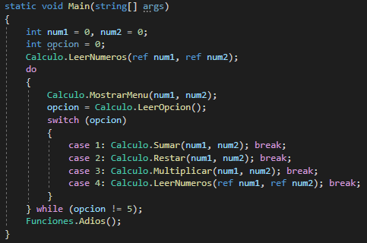
Utilización de menús con programas de consola
En primer lugar, generamos el procedimiento de llamada y gestión general de la aplicación, teniendo en cuenta colocar con comentarios aquellos procesos que no hayamos desarrollado, o colocaremos un mensaje para identificar la opción elegida.
Hemos dividido las funciones incluyéndolas en dos clases diferentes: Calculo y Funciones.

Slide 6

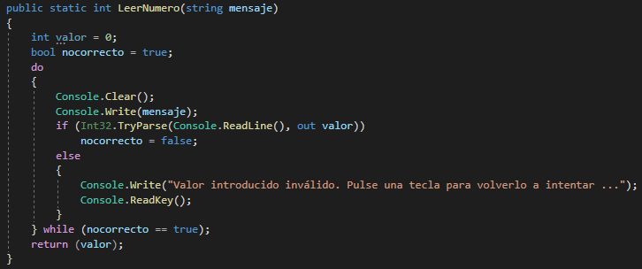
Utilización de menús con programas de consola
Para leer los dos números, reutilicé la función de leer un número que ya tenía desarrollada en la clase Funciones.

Slide 7
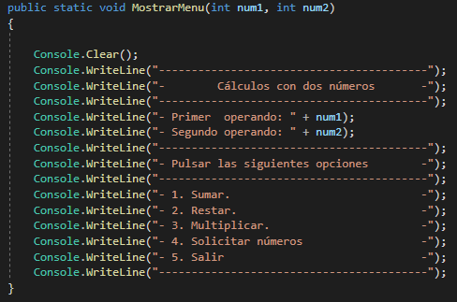
Utilización de menús con programas de consola
Ahora, generamos el proceso de imprimir el menú.
En este caso, al procedimiento del menú le trasladamos parámetros ya que queremos presentar en dicho menú el valor de los dos números con los que realizaremos los cálculos.

Slide 8
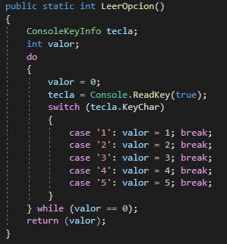
Utilización de menús con programas de consola
Por otro lado, generamos el proceso de leer la opción que pulsamos y que no devolvemos hasta que sea correcta.
Para evitar que queden en pantalla valores incorrectos, utilizamos el parámetro true en el ReadKey(), para no mostrar por pantalla la tecla que se pulsa.

Slide 9
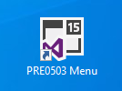
Utilización de menús con programas de consola
Veamos el ejemplo de funcionamiento del menú realizando una traza y viendo cómo las diferentes funciones se van enlazando y devolviendo el control al menú para seguir realizando acciones.

